Slide 1

Verso il nuovo Ordinamento nazionale
dell’Istruzione e formazione professionale:
OPERATORI E TECNICI PROFESSIONALI «2019»
Stato dell’arte della manutenzione ASR 2011
Implicazioni sull’individuazione, declinazione, promozione, valutazione delle competenze
Mauro Frisanco, Roma 04 07 2019
Centro Italiano Opere Femminili Salesiane Formazione Professionale

Slide 2

IL PROCESSO DI «MANUTENZIONE»: TAPPE, ATTORI PRODOTTI, PROSPETTIVE
Attivazione
FORMA sensibilizza IX Commissione e incontra il Coordinamento Regioni, 5 luglio 2017
Mappatura fabbisogno (luglio-agosto 2017)
IX Commissione approva documento metodologico
Mandato a Tecnostruttura ed a un gruppo tecnico di cui fanno parte le Regioni Emilia Romagna, Friuli Venezia Giulia, Lazio, Liguria, Lombardia, Piemonte, Puglia, Toscana, Veneto e le P.A. di Bolzano e Trento
Ricognizione e impianto metodologico
Avvio
27 settembre 2017
31 dicembre 2017
Prima fase
1 gennaio 2018
21 gennaio 2019
Figure di operatore (proposta in esito 1^ Fase)
Standard delle competenze di base (proposta in esito 1^ Fase)
Avvio del confronto con MIUR, MLPS, FORMA
Seconda fase
Febbraio-Giugno 2019
Figure di Tecnico professionale (coinvolgimento FORMA su base territoriale)
Feed back da MIUR, MLPS , FORMA su prodotti 1^ Fase
Confronto con MIUR e MLPS su prodotti 2^ Fase
Accordo S/R
Luglio 2019
Nuovo Repertorio IeFP (…e nuovo Ordinamento nazionale IeFP)

Slide 3
COPERTURA SETTORI ECONOMICO PROFESSIONALI - QUALIFICHE E DIPLOMI
 | Operatori | Tecnici
Agricoltura, silvicoltura e pesca | X | X
Produzioni alimentari | X | X
Estrazione gas, petrolio,carbone, minerali e lavorazione pietre | 2019 | 2019
Chimica | X
Vetro, ceramica e materiali da costruzione
Meccanica, produzione e manutenzione di macchine, impiantistica | X | X
Tessile, abbigliamento, calzaturiero e sistema moda | X | X
Legno e arredo | X | X
Carta e cartotecnica
Edilizia | X | X
Stampa ed editoria | X | X
Trasporti e logistica | X | 2019
Servizi di public utilities | 2019
Servizi finanziari e assicurativi
Servizi di informatica | 2019 | 2019
Servizi di telecomunicazione e poste
Servizi di distribuzione commerciale | X | X
Servizi turistici | X | X
Servizi culturali e di spettacolo |  | 2019
Servizi di attivitÃ Â ricreative e sportive |  | X
Servizi socio-sanitari
Servizi di educazione, formazione e lavoro
Servizi alla persona | X | X
Area comune | X | X
X = COPERTURA GIA’ PRESENTE NEL 2011
Copertura
SEP pertinenti
da parte della
IeFP
2011: 67%
2019: 86%

Slide 4
MAPPA DEI NUOVI OPERATORI
22
OPERATORI/2011
17 FIGURE ASR 2011
A DENOMINAZIONE INVARIATA
6 NUOVE FIGURE
0 13 indirizzi
Operatore agricolo
Operatore ai servizi di promozione e accoglienza
Operatore ai servizi di vendita
Operatore dei sistemi e dei servizi logistici
Operatore alla riparazione dei veicoli a motore
Operatore del benessere
Operatore del legno
Operatore del mare e delle acque interne
Operatore della ristorazione
Operatore delle calzature
Operatore di impianti termoidraulici
Operatore edile
Operatore elettrico
Operatore grafico
Operatore meccanico
Operatore montaggio e manutenzione imbarcazioni da diporto
Operatore produzioni chimiche
Operatore informatico
Operatore gestione delle acque e risanamento ambientale
Operatore alle lavorazioni di prodotti di pelletteria
Operatore lavoratore dei materiali lapidei
Operatore tessile
Operatore alle lavorazioni dell’oro, dei metalli preziosi o affini
26
OPERATORI/2019
3 FIGURE ASR 2011
CON DIVERSA DENOMINAZIONE
2 FIGURE ELIMINATE PERCHE’ RIARTICOLATE ATTRAVERSO ALTRE PIU’ SPECIFICHE
0 36 indirizzi
Operatore dell'abbigliamento/Operatore dell’abbigliamento e dei prodotti tessili per la casa
Operatore amministrativo-segretariale/Operatore ai servizi di impresa
Operatore della trasformazione agro alimentare/Operatore alle produzioni alimentari
Operatore elettronico
Operatore alle lavorazioni artistiche

Slide 5
 | FIGURA | INDIRIZZI
1 | Operatore agricolo | Gestione di allevamenti Coltivazione di piante erbacee, orticole e legnose in pieno campo e in serra Produzione di piante ornamentali e fiori in vivaio Costruzione e manutenzione di aree verdi, parchi e giardini Gestione di aree boscate e forestali
2 | Operatore alla riparazione dei veicoli a motore | Manutenzione e riparazione delle parti e dei sistemi meccanici ed elettromeccanici Manutenzione e riparazione della carrozzeria Manutenzione e riparazione di macchine operatrici per l’agricoltura e l’edilizia Riparazione e sostituzione di pneumatici
3 | Operatore del benessere | Erogazione di trattamenti di acconciatura Erogazione dei servizi di trattamento estetico
4 | Operatore della ristorazione | Preparazione degli alimenti e allestimento piatti Allestimento sala e somministrazione piatti e bevande
5 | Operatore della trasformazione agro-alimentare/Operatore delle produzioni alimentari | Lavorazione e produzione di pasticceria, pasta e prodotti da forno Lavorazione e produzione lattiero e caseario Lavorazione e produzione di prodotti a base di vegetali Lavorazione e produzione di prodotti a base di carne Lavorazione e produzione di prodotti ittici Produzione di bevande
6 | Operatore edile | Lavori generali di scavo e movimentazione Costruzione di opere in calcestruzzo armato Realizzazione opere murarie e di impermeabilizzazione Lavori di rivestimento e intonaco Lavori di tinteggiatura e cartongesso Montaggio di parti in legno per la carpenteria edile
7 | Operatore elettrico | Installazione e cablaggio di componenti elettrici, elettronici e fluidici Installazione/manutenzione di impianti elettrici civili Installazione/manutenzione di impianti elettrici industriali e del terziario Installazione/manutenzione di impianti speciali per la sicurezza e per il cablaggio strutturato
8 | Operatore grafico | Impostazione e realizzazione della stampa Ipermediale
FIGURE DI
OPERATORE
(1/2)

Slide 6
FIGURE DI OPERATORE (2/2)
 | FIGURA | INDIRIZZI
9 | Operatore meccanico | Lavorazioni meccanica, per asportazione e deformazione Saldatura e giunzione dei componenti Montaggio componenti meccanici Installazione e cablaggio di componenti elettrici, elettronici e fluidici Fabbricazione e montaggio/installazione di infissi, telai e serramenti
10 | Operatore ai servivi di promozione e accoglienza
11 | Operatore ai servizi di vendita
12 | Operatore montaggio e manutenzione imbarcazioni da diporto
13 | Operatore alle lavorazioni dei materiali lapidei
14 | Operatore alle lavorazioni dell’oro, dei metalli preziosi o affini
15 | Operatore alle lavorazioni di prodotti di pelletteria
16 | Operatore amministrativo-segretariale/ Operatore ai servizi di impresa
17 | Operatore dei sistemi e dei servizi logistici
18 | Operatore del legno
19 | Operatore del mare e delle acque interne
20 | Operatore dell'abbigliamento/ Operatore dell’abbigliamento e dei prodotti tessili per la casa
21 | Operatore delle calzature
22 | Operatore delle produzioni chimiche
23 | Operatore delle produzioni tessili
24 | Operatore di impianti termoidraulici
25 | Operatore informatico
26 | Operatore gestione delle acque e risanamento ambientale

Slide 7
MAPPA DEI NUOVI TECNICI
21
TECNICI/2011
16 FIGURE ASR 2011
A DENOMINAZIONE INVARIATA
10 NUOVE FIGURE
TECNICO AGRICOLO
TECNICO COMMERCIALE DELLE VENDITE
TECNICO DEI SERVIZI DI ANIMAZIONE TURISTICO-SPORTIVA E DEL TEMPO LIBERO
TECNICO DEI SERVIZI DI IMPRESA
TECNICO DEI SERVIZI DI PROMOZIONE E ACCOGLIENZA
TECNICO RIPARATORE DI VEICOLI A MOTORE
TECNICO DEI SERVIZI DI SALA E BAR
TECNICO DEI TRATTAMENTI ESTETICI
TECNICO DEL LEGNO
TECNICO DELL 'ACCONCIATURA
TECNICO DI CUCINA
TECNICO DI IMPIANTI TERMICI
TECNICO EDILE
TECNICO ELETTRICO
TECNICO GRAFICO
TECNICO PER L'AUTOMAZIONE INDUSTRIALE
TECNICO INFORMATICO
TECNICO MODELLAZIONE E FABBRICAZIONE DIGITALE
TECNICO DELLE ENERGIE RINNOVABILI TECNICO DEGLI ALLESTIMENTI E DELLA PREDISPOSIZIONE DEGLI IMPIANTI NEL SETTORE DELLO SPETTACOLO
TECNICO DEI SERVIZI LOGISTICI
TECNICO DELLE LAVORAZIONI DEL FERRO E METALLI NON NOBILI
TECNICO DELLE LAVORAZIONI TESSILI
TECNICO DELLE LAVORAZIONI MATERIALI LAPIDEI
TECNICO DELLE LAVORAZIONI DELL'ORO E DEI METALLI PREZIOSI
TECNICO DELLE LAVORAZIONI DI PELLETTERIA
0 0 indirizzi
29
TECNICI/2019
3 FIGURE ASR 2011
CON DIVERSA DENOMINAZIONE
2 FIGURE ELIMINATE PERCHE’ RIARTICOLATE ATTRAVERSO ALTRE PIU’ SPECIFICHE
0 54 indirizzi
TECNICO DELL'ABBIGLIAMENTO / TECNICO DELL’ABBIGLIAMENTO E DEI PRODOTTI TESSILI DELLA CASA
TECNICO DELLA TRASFORMAZIONE AGROALIMENTARE / TECNICO DELLE PRODUZIONI ALIMENTARI TECNICO PER LA CONDUZIONE E LA MANUTENZIONE DI IMPIANTI AUTOMATIZZATI / TECNICO PER LA PROGRAMMAZIONE E GESTIONE DI IMPIANTI DI PRODUZIONE
TECNICO ELETTRONICO
TECNICO DELLE LAVORAZIONI ARTISTICHE

Slide 8
FIGURE DI TECNICO – (1/3)
FIGURA | INDIRIZZI
TECNICO AGRICOLO | Gestione di allevamenti Coltivazione di piante erbacee, orticole e legnose in pieno campo e in serra Produzione di piante ornamentali e fiori in vivaio Costruzione e manutenzione di aree verdi, parchi e giardini Gestione di aree boscate e forestali
TECNICO COMMERCIALE DELLE VENDITE | Vendita a libero servizio Vendita assistita
TECNICO DEGLI ALLESTIMENTI E DELLA PREDISPOSIZIONE DEGLI IMPIANTI NEL SETTORE DELLO SPETTACOLO | Allestimento del sonoro Allestimento luci Allestimenti di scena
TECNICO DEI SERVIZI DI IMPRESA | Amministrazione e contabilità Gestione del personale
TECNICO DEI SERVIZI DI PROMOZIONE E ACCOGLIENZA | Ricettività turistica Agenzie turistiche Convegnistica ed eventi culturali
TECNICO DEI SERVIZI LOGISTICI | Logistica esterna (trasporti) Logistica interna e magazzino
TECNICO DEL LEGNO | Seconda trasformazione del legno e produzione di pannelli Fabbricazione di parti in legno per la carpenteria e l'edilizia Produzione, restauro e riparazione di mobili e manufatti in legno Intarsiatura di manufatti in legno Decorazione e pittura di manufatti in legno

Slide 9
FIGURE DI TECNICO – (2/3)
FIGURA | INDIRIZZI
TECNICO DELL'ABBIGLIAMENTO E DEI PRODOTTI TESSILI PER LA CASA | Abbigliamento Prodotti tessili per la casa
TECNICO DELLE ENERGIE RINNOVABILI | Produzione energia elettrica Produzione energia termica
TECNICO DELLE LAVORAZIONI DEL FERRO E METALLI NON NOBILI | Fabbricazione, montaggio, installazione di manufatti e oggetti di lattoneria Lavorazione artigianale/artistica in ferro e/o altri metalli non nobili
TECNICO DELLE LAVORAZIONI TESSILI | Produzione Sviluppo prodotto
TECNICO DELLE PRODUZIONI ALIMENTARI | Lavorazione e produzione di pasticceria, pasta e prodotti da forno Lavorazione e produzione lattiero e caseario Lavorazione e produzione di prodotti a base di vegetali Lavorazione e produzione di prodotti a base di carne Lavorazione e produzione di prodotti ittici Produzione di bevande
TECNICO DI IMPIANTI TERMICI | Impianti di refrigerazione Impianti civili/industriali
TECNICO EDILE | Costruzioni architettoniche e ambientali Costruzioni edili in legno
TECNICO ELETTRICO | Building automation Impianti elettrici civili/industriali
TECNICO INFORMATICO | Sistemi, reti e data management Sviluppo soluzioni ICT

Slide 10
FIGURE
DI TECNICO
(3/3)
FIGURA | INDIRIZZI
TECNICO MODELLAZIONE E FABBRICAZIONE DIGITALE | Modellazione e prototipazione Prototipazione elettronica
TECNICO PER LA PROGRAMMAZIONE E GESTIONE DI IMPIANTI DI PRODUZIONE | Sistemi a CNC Sistemi CAD CAM Conduzione e manutenzione impianti
TECNICO PER L'AUTOMAZIONE INDUSTRIALE | Programmazione Installazione e manutenzione impianti
TECNICO MECCATRONICO DELLE AUTORIPARAZIONI | Manutenzione e riparazione delle parti e dei sistemi meccanici, elettrici, elettronici Manutenzione e riparazione di carrozzeria, telaio e cristalli Riparazione e sostituzione di pneumatici e cerchioni
TECNICO DEI SERVIZI DI ANIMAZIONE TURISTICO-SPORTIVA E DEL TEMPO LIBERO
TECNICO DEI SERVIZI DI SALA-BAR
TECNICO DEI TRATTAMENTI ESTETICI
TECNICO DELL’ACCONCIATURA
TECNICO DELLE LAVORAZIONI DEI MATERIALI LAPIDEI
TECNICO DELLE LAVORAZIONI DELL’ORO E DEI METALLI PREZIOSI
TECNICO DELLE LAVORAZIONI DI PELLETTERIA
TECNICO DI CUCINA
TECNICO GRAFICO

Slide 11
I NUOVI TECNICI PROFESSIONALI (2019):
esercizio metodologico
sul tema più ampio dell’individuazione, declinazione, promozione e valutazione integrata delle competenze

Slide 12
Una nuova connotazione dei TECNICI “guidata” da:
Descrittivi dei “profili” di autonomia, responsabilità, attività di cui alla NUP/ISTAT dei gruppi di possibile referenziazione, in primis 3° Gruppo – Professioni Tecniche, ma anche quelle di altri possibili Gruppi di referenziazione (professioni qualificate nel commercio e servizi, artigiani e agricoltori, conduttori di impianti)
Seconda fase
Gruppo 3 - PROFESSIONI TECNICHE (classificazione ISTAT)
Il terzo grande gruppo comprende le professioni che richiedono
conoscenze tecnico-disciplinari per selezionare e applicare operativamente protocolli e procedure – definiti e predeterminati – in attività di produzione o servizio.
I loro compiti consistono nel
coadiuvare gli specialisti in ambito scientifico, sanitario, umanistico, economico e sociale, afferenti alle scienze quantitative fisiche, chimiche, ingegneristiche e naturali, alle scienze della vita e della salute, alle scienze gestionali e amministrative;
nel supervisionare, controllare, pianificare e garantire il corretto funzionamento dei processi di produzione e nell'organizzare i relativi fattori produttivi;
nel fornire servizi sociali, pubblici e di intrattenimento;
nell’eseguire e supportare performance sportive.
Il livello di conoscenza richiesto dalle professioni comprese in questo grande gruppo è acquisito attraverso il completamento di percorsi di istruzione secondaria, post-secondaria o universitaria di I livello, o percorsi di apprendimento, anche non formale, di pari complessità.

Slide 13
Descrittori del livello 4°, in rapporto al 3° e 5°, del QNQ/EQF
  Identifica problematiche, anche rispetto a cambiamenti imprevisti; le legge e interpreta
  Identifica/propone soluzioni possibili anche attraverso l’integrazione (attività, risultati); applica soluzioni
  Elabora reporting “problematiche-soluzioni-risultati” a supporto del processo decisionale
  Partecipa al processo di analisi e valutazione funzionale alla decisione (attraverso il reporting)
  Collabora al presidio delle attività, monitoraggio e verifica dei risultati in rapporto agli standard di qualità
Seconda fase
 | CONOSCENZE |  | ABILITA’ |  | RESPONSABILITA’ - AUTONOMIA
Liv | Dimensione fattuale e/o concettuale delle conoscenze | Ampiezza e profondità delle conoscenze | Abilità procedurali, pratiche, tecniche, professionali e settoriali | Abilità cognitive, dell’interazione sociale e di attivazione | Contesto | Responsabilità | Autonomia
4 | Conoscenze integrate dal punto di vista della dimensione fattuale e/o concettuale | Ampia gamma di conoscenze, approfondite in alcune aree | Saper applicare una gamma di saperi, metodi, prassi e procedure, materiali e strumenti, per risolvere problemi | Attiva un set di abilità cognitive, relazionali, sociali e di attivazione necessarie per superare difficoltà crescenti, tipicamente: PROBLEM SOLVING, COOPERAZIONE e MULTITASKING | In un contesto di norma prevedibile, soggetto a cambiamenti imprevisti | Provvedere al conseguimento degli obiettivi, coordinando e integrando le attività ed i risultati anche di altri | Partecipando al processo decisionale e attuativo

Slide 14
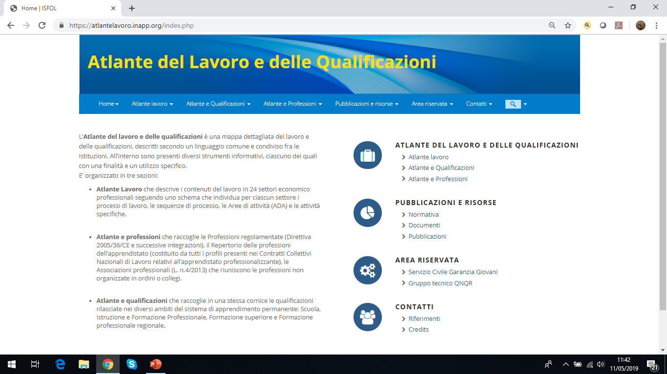
Tenendo conto (anche):
“Nuove opportunità” di presidio aree di attività/attività che emergono dai processi, aree di attività, risultati attesi (Atlante del lavoro e delle qualificazioni)
Seconda fase

Slide 15
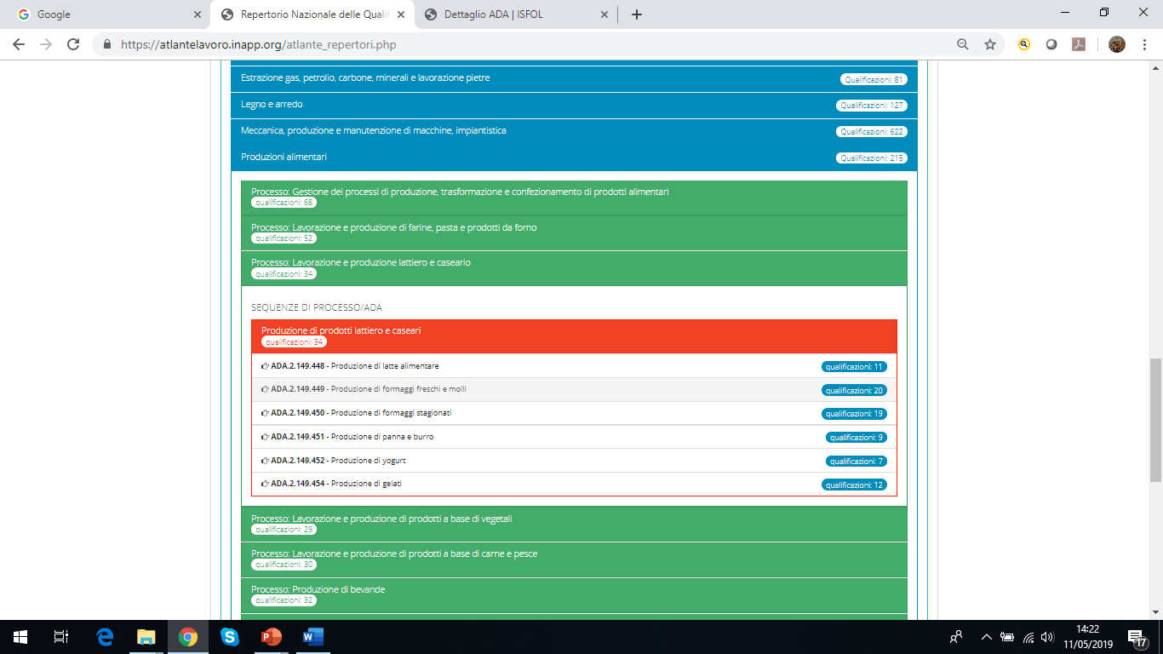

Slide 16
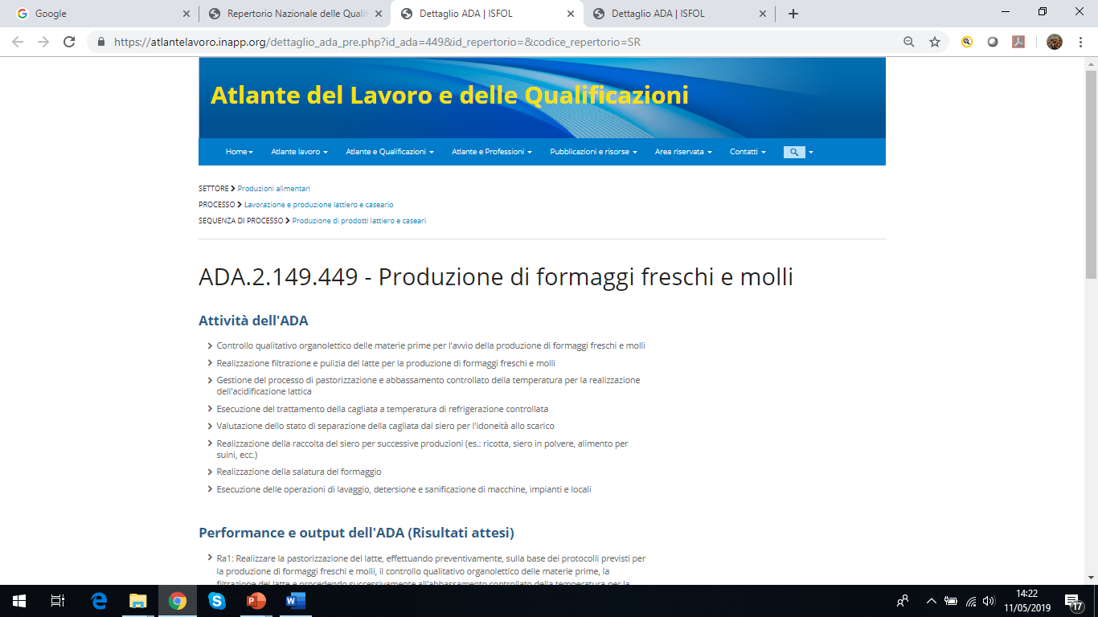
ADA.2.149.448 - Produzione di latte alimentare
Attività dell'ADA
Controllo qualitativo organolettico delle materie prime per l'avvio della produzione di latte
Realizzazione filtrazione e pulizia del latte
Esecuzione della scrematura del latte
Realizzazione dei trattamenti previsti per latti delattosati
Gestione dei processi termici: pastorizzazione del latte magro e della crema o sterilizzazione
Realizzazione del processo di omogeneizzazione del latte
Esecuzione del processo di microfiltrazione del latte
Realizzazione delle operazioni di lavaggio, detersione e sanificazione di macchine, impianti e locali
Realizzazione delle attività di smaltimento dei sottoprodotti di lavorazione del latte non conforme ai parametri e requisiti normativi previsti
Performance e output dell'ADA (Risultati attesi)
Ra1: Realizzare la lavorazione del latte, nel rispetto delle procedure previste dal manuale HACCP per le aziende del settore lattiero-caseario, procedendo preventivamentele al controllo qualitativo organolettico, alla filtrazione e alla pulizia, alla successiva scrematura, sterilizzazione, pastorizzazione, microfiltrazione e omogeneizzazione

Slide 17
Architettura della figura (standard formativo nazionale)
…………………
…………………
numero limitato di competenze (solo quelle essenziali e secondo logica formativa), con forte e specifica caratterizzazione a seconda dell’ambito di operatività
integrazione tra competenze tecnico-professionali e culturali di base (approccio STEAM), con maggiore precisione delle conoscenze/abilità di carattere scientifico e matematico
Ordinamento dei percorsi di Istruzione e formazione professionale
«ASR 2011» in manutenzione: attività e prodotti
QUADRO DELLE COMPETENZE DI BASE - IV° anno – IV° liv. EQF
Rappresentare la realtà e risolvere situazioni problematiche di vita e del proprio settore professionale avvalendosi degli strumenti matematici fondamentali e sulla base di modelli e metodologie scientifiche
ABILITA’ | CONOSCENZE
identificare e applicare nei processi e nelle attività proprie del settore professionale strategie matematiche, strumenti e metodi di analisi scientifica elaborare rapporti documentali utilizzando il linguaggio logico matematico e scientifico utilizzare indicatori di efficacia, di efficienza e di qualità di prodotti o servizi utilizzare linguaggi tecnici e matematico-scientifici specifici | applicazioni, strumenti, tecniche e linguaggi per l'elaborazione, la rappresentazione e la comunicazione di dati, procedure e risultati strategie matematiche connesse all’interpretazione, rappresentazione e risoluzione di dimensioni e problemi degli specifici contesti professionali principali modelli scientifici connessi ai processi/prodotti/servizi degli specifici contesti professionali scienza e tecnologia: impatto sulla vita sociale e dei singoli e ruolo per uno sviluppo equilibrato e compatibile principali innovazioni scientifiche e tecnologiche del settore professionale
COMPETENZA TECNICO PROFESSIONALE – FIGURA NAZIONALE
COMPETENZA Analizzare le caratteristiche e lo stato della pelle, individuando le specificità e le tipologie di intervento
QNQ/EQF – Livello 4
ABILITA’ | CONOSCENZE
Applicare tecniche di analisi per identificare i tipi cutanei e lo stato della pelle Identificare caratteristiche e specificità della pelle e delle sue alterazioni associando la tipologia di interventi più adeguata Individuare la/le tipologia/e di intervento e/o la necessità di una consulenza specialistica Documentare gli aspetti d’analisi per formulare le scelte di trattamento | Anatomia e fisiologia umana correlati ai trattamenti Caratteristiche, inestetismi, processi degenerativi e principali patologie dell’apparato tegumentario Elementi di scienze dell’alimentazione, dietologia ed igiene connessi alla professione Normativa che disciplina produzione, confezionamento, distribuzione e vendita dei cosmetici Principali strumentazioni di analisi e diagnosi della cute

Slide 18
Ordinamento dei percorsi di Istruzione e formazione professionale
«ASR 2011» in manutenzione: attività e prodotti
Architettura della figura (standard formativo nazionale)
…………………
evidenza, in forma integrata rispetto agli elementi della competenza tecnico-professionale, di riferimenti sia a tecnologie abilitanti 4.0, digitalizzazione e competenze personali e sociali (soft skill)
Lavorare con gli altri in maniera costruttiva
Lavorare con gli altri in maniera costruttiva implica conoscenze relative ai codici di comportamento e alle norme di comunicazione generalmente accettati in ambienti e società diversi, nonché abilità quali: gestire il conflitto, lavorare e collabora in squadra e in autonomia, negoziare, esprimere e comprendere punti di vista diversi, empatizzare, essere resilienti, gestire l'incertezza e lo stress, manifestare tolleranza, creare fiducia.
Gestire il proprio apprendimento e sviluppo professionale
Gestire il proprio apprendimento e sviluppo professionale implica conoscenze relative ai diversi modi per sviluppare le competenze, alle diverse tipologie e metodologie di apprendimento, nonché abilità quali: gestire efficacemente il tempo e le informazioni, essere consapevoli delle proprie strategie e l’organizzare il proprio apprendimento, cercare le occasioni di istruzione, formazione e carriera, individuare le forme di orientamento e sostegno disponibili, cercare sostegno quando opportuno, individuare le proprie capacità e necessità di sviluppo delle competenze, gestire la complessità e l'incertezza, concentrarsi, riflettere criticamente e su sé stessi, prendere decisioni, perseverare, valutare e condividere.
Agire in modo imprenditoriale ed innovativo
Agire in modo imprenditoriale ed innovativo implica conoscenze relative ai principi etici e alle opportunità e le difficoltà sociali ed economiche cui vanno incontro, le organizzazioni, i singoli soggetti, nonché abilità quali: pensiero strategico e risoluzione dei problemi, motivare gli altri e il valorizzare le loro idee, mobilitare risorse, mantenere il ritmo dell'attività, assumere decisioni finanziarie relative a costi e valori, prendersi cura delle persone e del mondo, accettare la responsabilità, prendere decisioni, esprimere creatività e immaginazione, riflettere in modo critico e costruttivo, essere consapevoli delle proprie forze e debolezze, gestire l'incertezza, l'ambiguità e il rischio, esprimere spirito d'iniziativa e proattività, essere lungimiranti e avere coraggio e perseveranza nel raggiungimento degli obiettivi.
Sviluppare e mantenere il proprio benessere fisico ed emotivo
Lo Sviluppare e mantenere il proprio benessere fisico ed emotivo implica conoscenze relative agli elementi che compongono una mente, un corpo e uno stile di vita salutari, nonché abilità quali: impostare uno stile di vita per salvaguardare salute e benessere fisico ed emotivo, prevenire comportamenti a rischio, riconoscere e gestire cause ed effetti dello stress e riflettere criticamente e su se stessi, gestire relazioni affettive nel rispetto di sé e degli altri.

Slide 19
COMPETENZA Intervenire nell’organizzazione dell’esercizio gestendo il planning e l'archivio delle schede cliente, funzionalmente ai servizi richiesti
EQF/QNQ – Livello 4
ABILITA’ | CONOSCENZE
Applicare metodiche per la gestione del planning Applicare tecniche di pianificazione e organizzazione dei diversi servizi di trattamento Applicare metodiche di gestione e organizzazione del magazzino Predisporre la manutenzione ordinaria di ambienti e strumenti di lavoro Organizzare l’archivio delle schede cliente Applicare le disposizioni normative per la protezione dei dati personali | Tecniche di monitoraggio del piano di lavoro Normativa sul trattamento dei dati personali Elementi di organizzazione aziendale e gestione del magazzino Principi e metodi dei sistemi di qualità Etica e deontologia professionale Applicazioni informatiche per l’esercizio della professione
Lavorare con gli altri in maniera costruttiva: codici di comportamento; norme di comunicazione; lavorare e collaborare in squadra, esprimere e comprendere punti di vista diversi Agire in modo imprenditoriale ed innovativo: risoluzione dei problemi; esprimere creatività e immaginazione; riflettere in modo critico e costruttivo, prendere decisioni , gestire l’incertezza e lo stress
(soft skill)

Slide 20
Manutenzione Repertorio IeFP «2019»
Indicazioni metodologiche per la declinazione di competenze, abilità e conoscenze
la denominazione della competenza deve rispettare la seguente sintassi:
verbo di azione all’infinito coerente all’attività/compito da presidiare;
l’oggetto che corrisponde al “risultato atteso” corredato da altre specificazioni;
la specificazione con la quale si precisano le condizioni in cui la competenza viene agita, se necessario, utilizzando, ad esempio il gerundio che consente di esprimere complementi in maniera e di modo nonché di descrivere alcune circostanze dell’azione.
Produrre |  | testi |  | di vario tipo in relazione ai diversi scopi comunicativi |  | Produrre testi di vario tipo in relazione ai diversi scopi comunicativi
Verbo all’infinito |  | Oggetto |  | Specificazione |  | Denominazione della competenza

Slide 21
Criteri costruttivi e descrittivi in riferimento alle “abilità”:
le abilità indicano le capacità di applicare conoscenze e di utilizzare un saper fare per portare a termine compiti e risolvere problemi; esprimono le componenti tecniche, applicative o relazionali per l’esercizio della competenza; sono di tipo cognitivo (in relazione all'uso del pensiero logico, intuitivo e creativo) e pratico (comprendenti l'abilità manuale e l'uso di metodi, materiali, strumenti);
i descrittivi di abilità devono essere adeguati a porre in evidenza la dimensione applicativa ovvero di utilizzo di tecniche, procedure o metodi. Tali descrittivi:
sono articolati attraverso l’uso sistematico del verbo all’infinito (preferibilmente uno) che esprima una operazione concreta (applicare, utilizzare, ecc.) o astratta (calcolare, memorizzare, associare, scegliere, identificare, ecc.) e un sostantivo che esprima l’oggetto dell’operazione e, possibilmente, una specificazione;
non prevedono l’utilizzo di locuzioni generiche del tipo: “correttamente”, “adeguatamente”, “con un certo grado di autonomia” perché implicite;
Utilizzare |  | software |  | di impaginazione |  | Utilizzare software di impagina
Verbo all’infinito |  | Oggetto |  | Specificazione |  | Denominazione della abilità

Slide 22
le conoscenze sono individuate rispetto alle singole competenze secondo criteri di essenzialità e di effettiva significatività in relazione all’attività professionale. Il loro spessore è sempre legato al livello della competenza cui si riferiscono. Occorre evitare il ricorso a conoscenze molto analitiche e/o eccessivamente generiche.
non si riportano tra le conoscenze i contenuti di eventuali azioni formative a supporto della competenza di riferimento.
i descrittivi di conoscenza si esprimono attraverso
  una locuzione che indichi concetti, fatti, principi, procedure, metodi o tecniche;
  un sostantivo che ne specifici il riferimento in termini di discipline, tipologie o oggetti di sapere.
Principi |  | di termodinamica |  | Principi di termodinamica
Locuzione |  | Specificazione |  | Denominazione della conoscenza

